Slide 1
Basteln mit dem Raspi Pico
Willkommen
Kleine Technik, große Projekte

Slide 2
Kursüberblick
Den Pico kennenlernen und eine erste Schaltung stecken
Den Pico mit Python ansteuern:
GPIOs ansteuern (LED blinken, Knopf abfragen)
analoge Werte auslesen (Temperatursensor, Drehregler)
I2C Geräte ansteuern (Beispiel LCD Display)
PWM (Buzzer) nutzen
Für Fortgeschrittene: Motor ansteuern, weitere Sensoren...
Ein kleines Projekt für Montag Nachmittag

Slide 3
Ablauf
Jeder bekommt ein StarterSet mit Pico, Breadboard und Bauteilen - das brauchen wir über den ganzen Kur, also bitte gut darauf aufpassen
Vorsicht, die Beinchen der Bauteile sind empfindlich, nicht mit Gewalt hantieren
Nicht jeder kann schon Python, wir lernen das nebenbei
Wer schneller ist, kann sein Programm ausbauen und um zusätzliche Funktionen/Bauteile aus dem Set oder meinem Fundus erweitern!

Slide 4
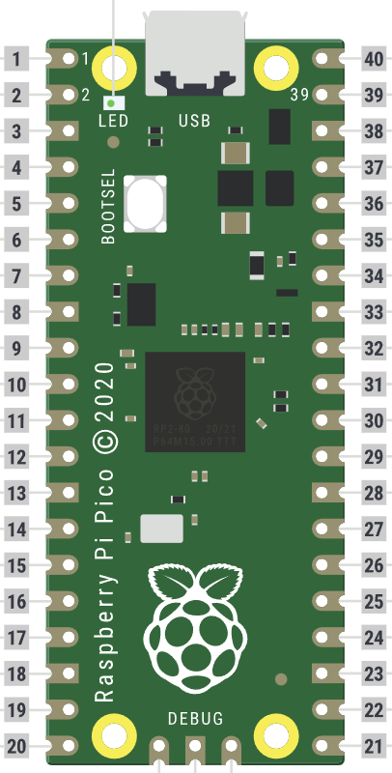
Der Raspberry Pi Pico
Kleiner Mikrocontroller
40 Anschluss-Pins
Je nach Pin werden unterschiedliche Modi unterstützt (GPIO, analog, I2c PWM, …)
Entwicklung: Stromversorgung und Programmierung über USB
Fertiges Projekt: Standalone Betrieb (ohne Rechner und nur mit Batterie oder USB-Netzteil)

Slide 5
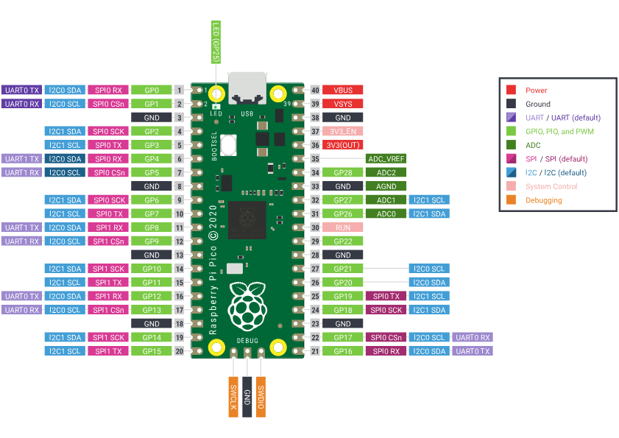

Slide 6
Pins schalten oder abfragen
Ziel: Blinkende LED
Schritt 1: LED auf dem Pico (GPIO25) blinken lassen
Grundprogramm erstellen, Schleife programmieren
Schritt 2: LED auf dem Breadboard mit Vorwiderstand
Breadboard kennenlernen, Widerstände und LEDs plazieren
Schritt 3: LED mit Taster schalten...

Slide 7
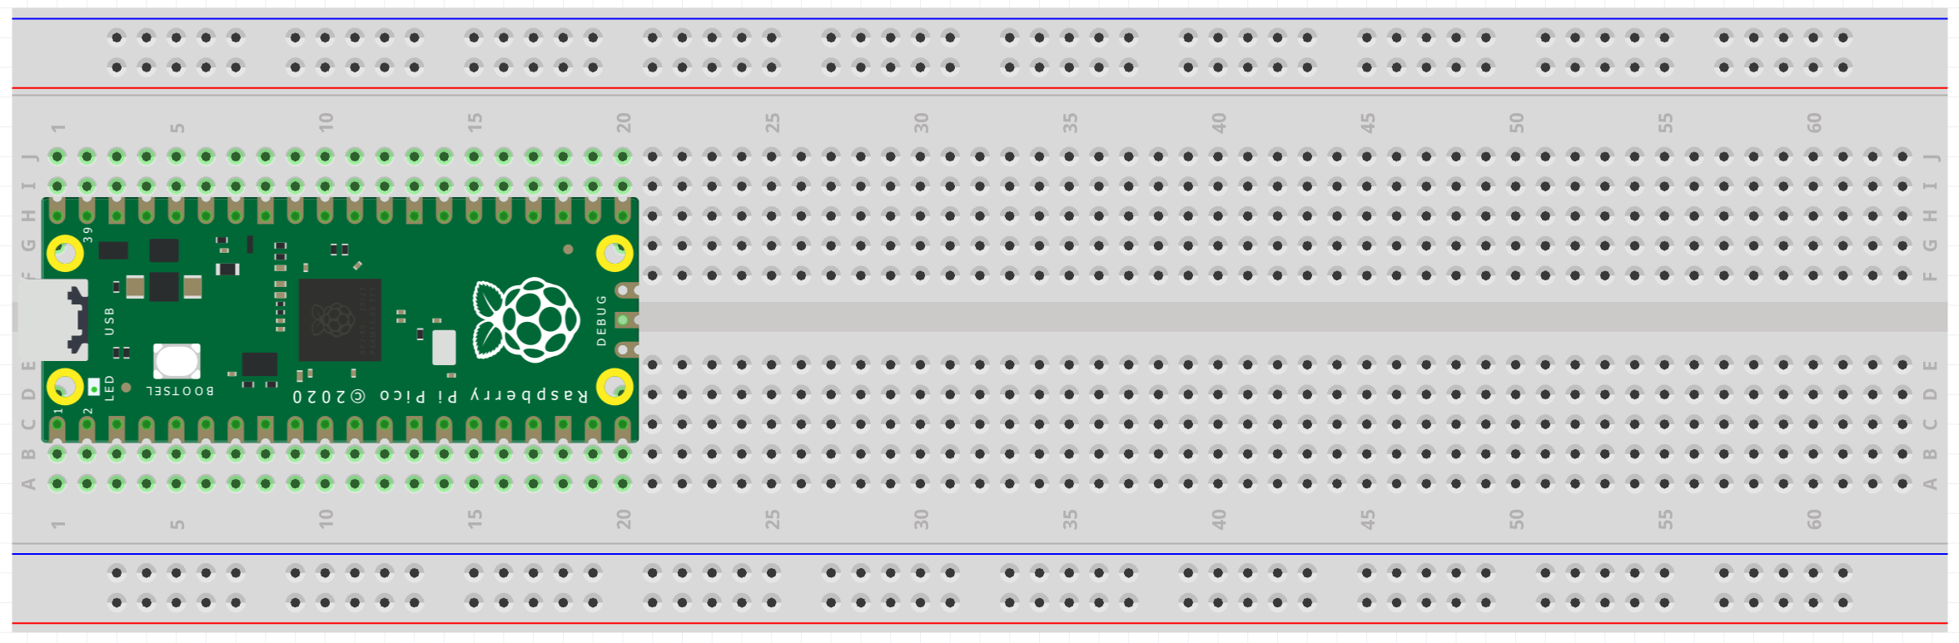
Schritt 1: Raspi auf Breadboard, LED blinken

Slide 8
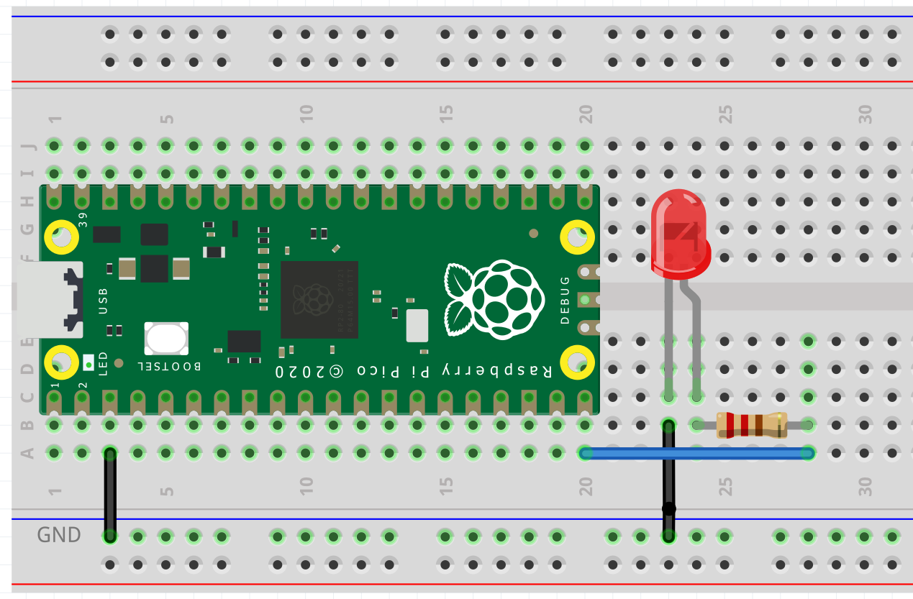
Schritt 2: externe LED mit Vorwiderstand

Slide 9
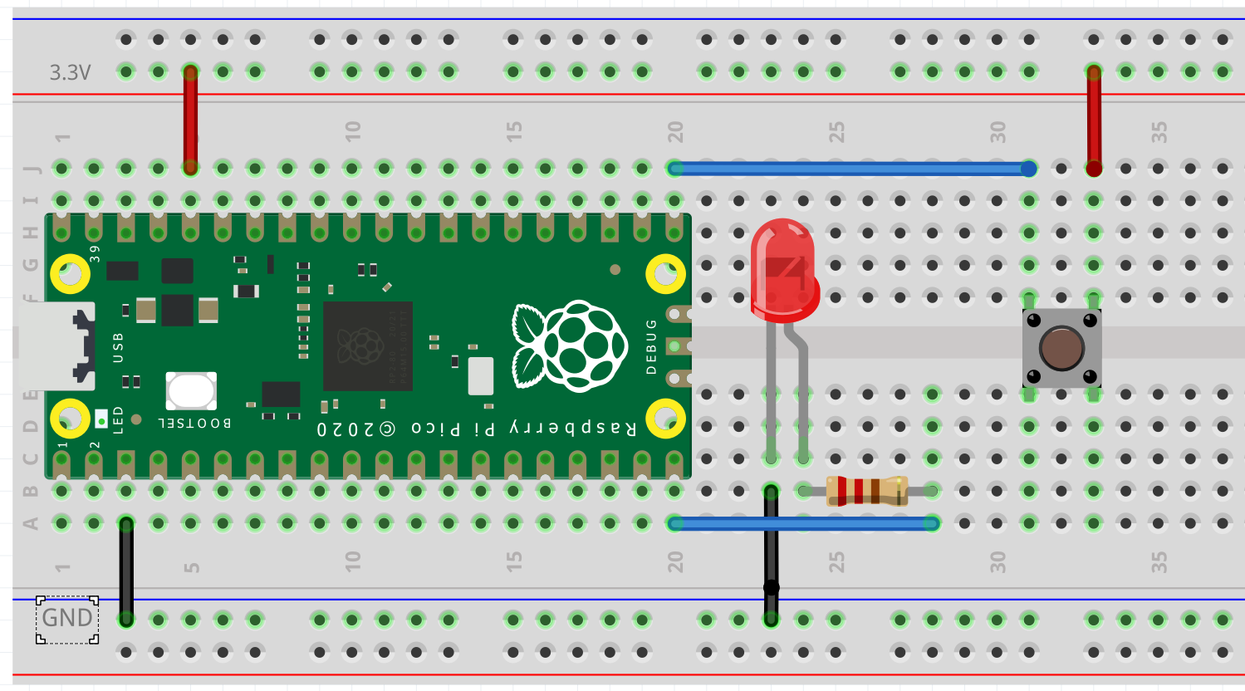
Schritt 3: Externe LED mit Knopf schalten

